Slide 1


UBND PHƯỜNG PHÚC LỢI
TRƯỜNG MẦM NON HOA SỮA
LÀM QUEN VĂN HỌC
THƠ: ƯỚC MƠ CỦA TÝ
Lưu Thị Ngọc Lễ
Lứa tuổi: Nhà trẻ ( 24-36tháng)
Giáo viên: Cù Thị Thu Thủy

Slide 2


Các con vừa lắng nghe bài thơ gì?
Bài thơ: “ Ước mơ của Tý ” đấy!

Slide 3
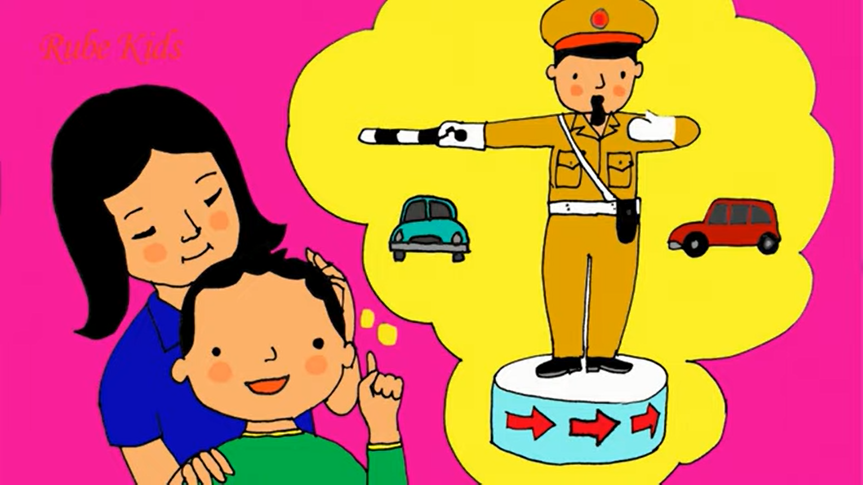
ƯỚC MƠ CỦA TÝ
Mẹ ! Mẹ ơi !
Con học giỏi
Mẹ Tý hỏi:
Giỏi làm gì ?
Tý thầm thì:
“Con sẽ đi
Làm cảnh sát…
Lưu Thị Ngọc Lễ

Slide 4
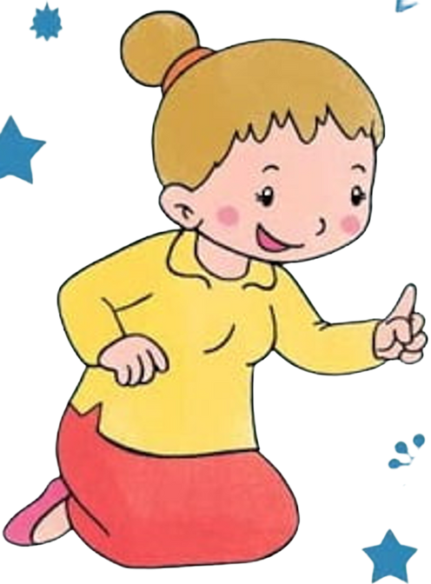

Mẹ đã hỏi Tý như thế nào?
Mẹ Tý hỏi:
Giỏi làm gì?

Slide 5

ƯỚC MƠ CỦA TÝ
Mẹ ! Mẹ ơi !
Con học giỏi
Mẹ Tý hỏi:
Giỏi làm gì ?
Tý thầm thì:
“Con sẽ đi
Làm cảnh sát…
Lưu Thị Ngọc Lễ

